Slide 1



Geografiya darslarida o‘quvchilarning o‘quv faoliyati natijalarini baholashning o‘ziga xos xususiyatlari

Slide 2
Reja:
Geografiya fanida baholashning ahamiyati va turlari
Geografiya darslarida zamonaviy baholash metodlari
Geografiyada amaliy va nazariy bilimlarni baholash usullari
Geografiyada baholash natijalarini tahlil qilish va takomillashtirish yo‘llari

Slide 3


Geografiya darslarida o‘quvchilarning o‘quv faoliyati natijalarini baholashning o‘ziga xos xususiyatlari nimalardan iborat?

Slide 4
Geografiya fanining integrativ xususiyatlari
Texnologiya va matematika bilan bog‘liqligi
Tabiiy fanlar bilan integratsiya
Ijtimoiy fanlar bilan integratsiya
Madaniyat va san’at bilan bog‘liqligi

Slide 5
Baholashning asosiy vazifalari
1.O‘quvchilarning bilim darajasini aniqlash
2. Bilimlardagi bo‘shliqlarni aniqlash
3. O‘quvchilarni rag‘batlantirish
4. O‘quv jarayonini takomillashtirish
5. O‘quvchilarning mustaqil fikrlashini rivojlantirish

Slide 6
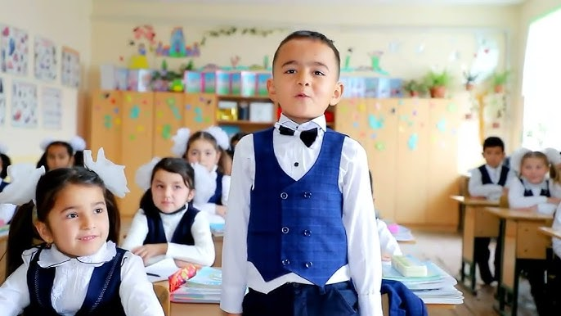
Formativ va summativ baholash usullari
Formativ baholash – o‘quv jarayonida muntazam amalga oshiriladigan, o‘quvchining rivojlanishini kuzatib borishga qaratilgan baholash turi. Bu usulda asosiy e’tibor jarayonga qaratiladi va o‘quvchilarga doimiy fikr-mulohaza beriladi.
Summativ baholash – ma’lum bir mavzu, bo‘lim yoki semestr yakunida o‘quvchilarning erishgan natijalarini baholash uchun o‘tkaziladigan yakuniy baholash turi. Bu usulda asosiy e’tibor natijaga qaratiladi.

Slide 7
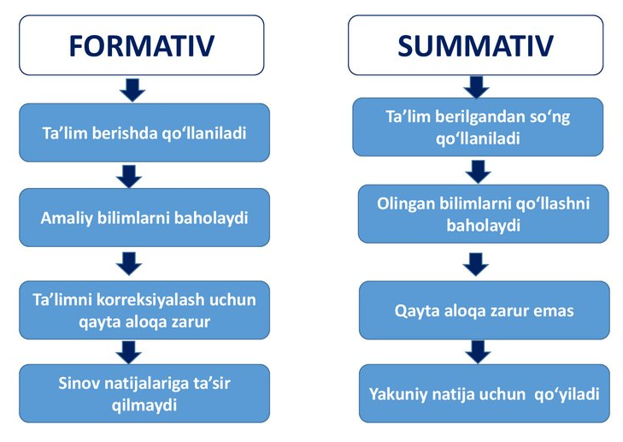

Slide 8
Xaritalar bilan ishlashda baholash mezonlari
Geografik joylashuvni aniqlash
Masshtab va masofa aniqlash
Simvollar va belgilarni tushunish
Xarita bo‘yicha tahlil qilish

Slide 9
Laboratoriya tadqiqotlarini baholash mezonlari
Tayyorlanish va tadqiqot jarayonida ishtirok
Amaliyotda qo‘llash
Tahlil va natijalar
Xulosa va hisobot tayyorlash

Slide 10

Texnologiyalar va elektron platformalar yordamida baholash
Texnologiyalar va elektron platformalar ta’lim jarayonida baholashni yanada samarali, aniq va vaqtni tejashga imkon beruvchi vositalar sifatida keng qo‘llanila boshlandi. Bu usullar o‘quvchilarning bilim va ko‘nikmalarini baholashda yangi imkoniyatlar yaratadi, o‘qituvchilarga esa baholash jarayonini soddalashtirish va yaxshilash imkonini beradi.

Slide 11
O‘quvchilarning yutuq va kamchiliklarini aniqlash. Yutuqlarni aniqlash
Bilim darajasi
Amaliy ko‘nikmalar
Faol ishtirok
Mustaqil fikrlash

Slide 12
Yutuq va kamchiliklarni aniqlashda foydalaniladigan vositalar
Formativ baholash
Test va test tizimlari
Summativ baholash
O‘zini-o‘zi baholash va hamkorlikda baholash
Video va audio tahli

Slide 13

Masala 1: Geografiya darsida o‘quvchilarning yutuq va kamchiliklarini aniqlash.
Bir geografiya o‘qituvchisi, 9-sinf o‘quvchilariga "Iqlim va uning o‘zgartirish omillari" mavzusida dars o‘tadi. O‘quvchilar mavzu bo‘yicha test va amaliy topshiriqni bajaradilar. O‘quvchilardan birining test natijasi yaxshi, ammo amaliy topshiriqda uning tushunchasi va yondashuvi xato ekanligi ko‘rinadi.
O‘quvchining test natijasiga qarab uning bilim darajasi qanday baholanadi?
Amaliy topshiriqda yuzaga kelgan kamchiliklarni aniqlash uchun qanday baholash usullarini qo‘llash mumkin?

Slide 14
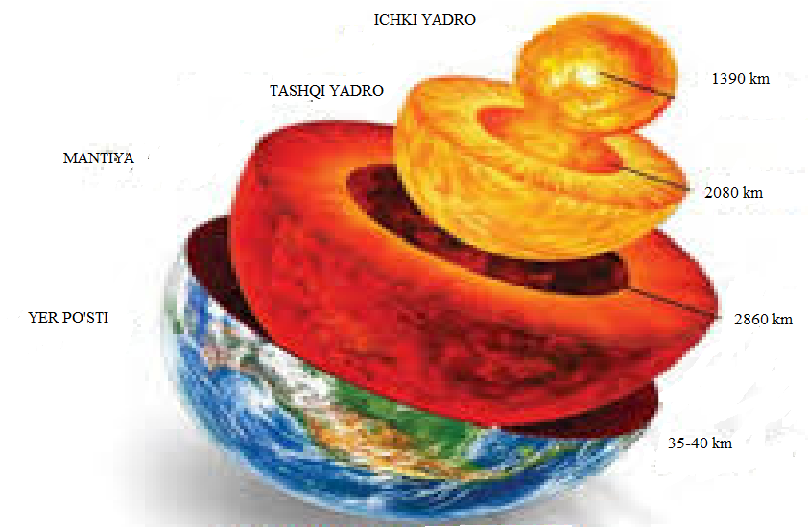
Masala 2: Yutuq va kamchiliklarni aniqlash bo‘yicha individual yondashuv
Bir geografiya o‘qituvchisi 7-sinf o‘quvchilariga "Yerning ichki tuzilishi" mavzusini o‘rgatmoqda. O‘quvchilarning ba’zilarida mavzu bo‘yicha yaxshi natijalar kuzatilmoqda, lekin ayrim o‘quvchilar tushunishda qiyinchiliklarga duch kelmoqdalar. O‘qituvchi har bir o‘quvchining bilim darajasini baholash uchun turli baholash vositalaridan foydalanadi (testlar, izohli savollar, amaliy topshiriqlar).
O‘quvchining individual kamchiliklarini aniqlashda qanday vositalar samarali bo‘ladi?
Yutuqlarni mukofotlash va kamchiliklarni bartaraf etish uchun qanday yondashuvlarni tavsiya qilasiz?

Slide 15


Topshiriqni bajarish jarayonida qanday qiyinchiliklarga duch keldingiz? Guruhda ishlashning afzalliklari nimada?
Topshiriqni bajarish jarayonida nimalarni o‘rgandingiz?
Qiyinchiliklari
Afzalliklari

Slide 16

1. O‘quvchilarning yutuq va kamchiliklarini aniqlashda baholashning qaysi usullari eng samarali hisoblanadi va nega?
2. O‘quvchilarning kamchiliklarini aniqlashda individual yondashuvni qo‘llashning ahamiyati nima?
3. Yutuqlarni aniqlash va mukofotlash orqali o‘quvchilarning motivatsiyasini qanday oshirish mumkin?
X U L O S A

Slide 17
Faol ishtirokingiz
uchun rahmat!

